Slide 1
В чому полягає оригінальність приготування страв
Японської кулінарії?
Підготувала:
Учениця 10-Б класу
Васильківської
ЗОШ І-ІІІ ст.№3
Сердюк Христина

Slide 2
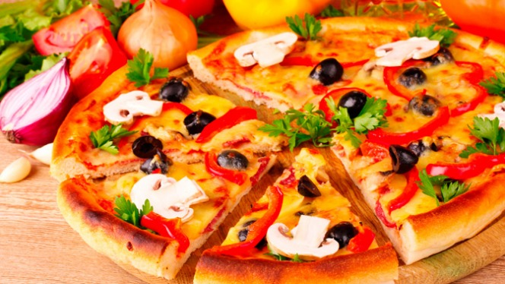
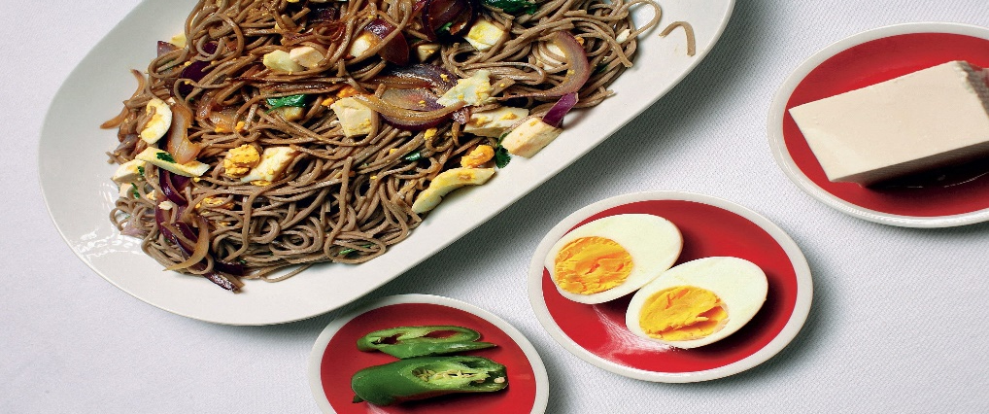
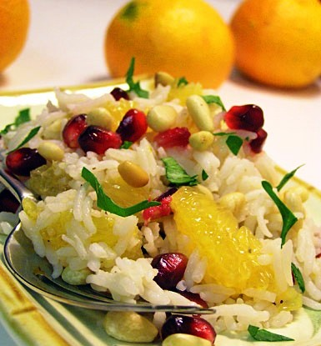
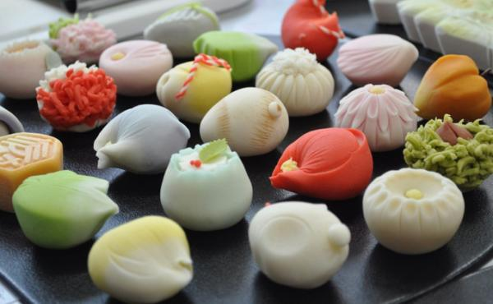
Вам це здасться дивним, але японська кухня насправді дуже проста. Порівняно невеликий набір продуктів, досить прості способи приготування страв. Посудіть самі: основні продукти японської кухні - це рис, риба, морепродукти, кілька видів овочів і боби.
І, тим не менш, в усьому світі японська кухня славиться як одна з найбільш екзотичних і загадкових. Але секрет японської кухні полягає не в тому, з чого готують,а в тому, як готують і, що ще більш важливо, як подають. Саме обстановка, культура приготування та подачі японських страв робить основну славу цій кухні.

Slide 3
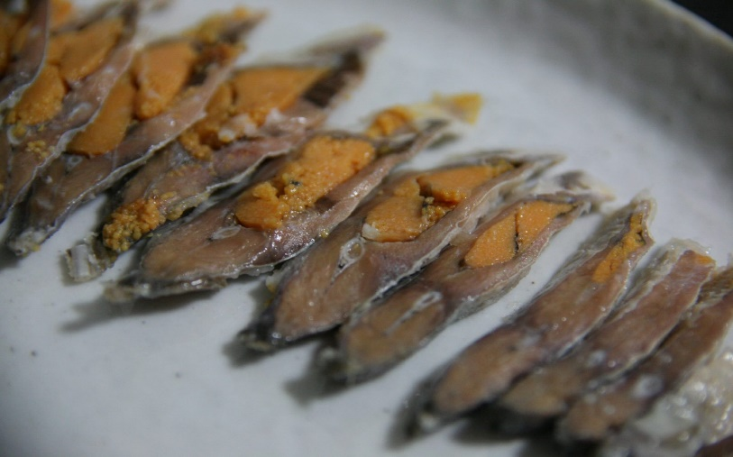
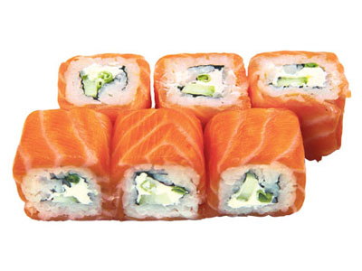
Хвилинка історії
Найбільш популярне японське блюдо в усьому світі - це суші.
Батьківщиною перших суші були країни Східної Азії. Почищена риба викладалась шарами, засипалась сіллю і потрапляла під кам'яний прес. За
декілька тижнів каміння знімали і замінювали легкою кришкою. Через кілька
місяців риба ставала готовою до вживання. Деякі ресторани в Токіо все ще пропонують
ці оригінальні суші - narezushi, приготовані з прісноводногого
коропу.
Згодом з'явилось два різних стилі приготування сирої риби. Kansai - стиль з міста Osaka і стиль Edo з Токіо, який тоді називався Ідо. Osaka завжди була торговою столицею Японії і місцеві продавці рису пропонували суші, що являли собою підготовлений рис, змішаний з іншими інгредієнтами. Токіо, розташоване на березі багатої рибою і молюсками затоки, пропонував nigirizushi, що являли собою шматочок риби на маленькому комочку приправленого рису.
І тільки в шістнадцятому столітті перебродивший рис з маринованої риби почали використовувати в їжу, і поступово він перетворився в основний і невід'ємний компонент суші. Наступним етапом в розвитку суші стало додавання в рис оцту з приправами. Рисовий чи фруктовий оцет змішували з підсоленою водою, іноді додаючи в нього цукор, мірін, саке, мед і морські водорості, і заливали цією сумішшю варений рис, до якого додавали рибу, морепродукти, овочі і витримували деякий час під пресом. Страва, яку отримали, стала настільки популярною, що по всьому Токіо до 1968 року, стали відкриватися магазинчики і ресторани, в яких подавали різні види суші чи продавали спеціально оброблений рис для самостійного приготування суші вдома.

Slide 4
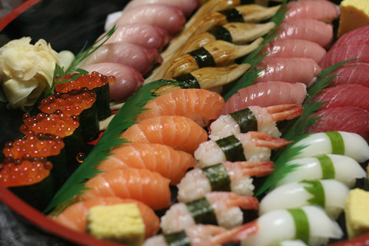
Основи суші
Для початку слід знати, що сам термін «суші» не відображає в повному обсязі сам продукт, оскільки його можна приготувати чотирма різними способами: сашимі (sashimi), нігірі (nigiri), маки (maki) і коні (cones - конуси).
САШИМІ
Сашимі - це сама примітивна форма суші: смужка свіжої риби, яка подається на стіл без рису або овочів. Сашимі можуть бути зроблені з будь-якого виду свіжого філе сирої риби, і оскільки цей делікатес віддають багато людей, то всі повинні знати, що це досить важка їжа. Найкращими і найбільш часто використовуваними продуктами для сашимі є тунець, гострий тунець, а також тихоокеанський і атлантичний лосось.

Slide 5
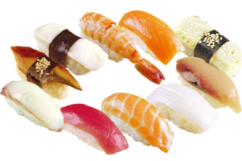
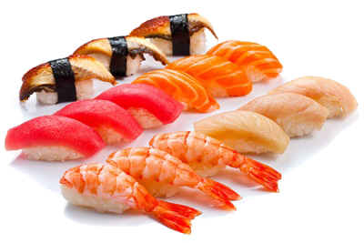
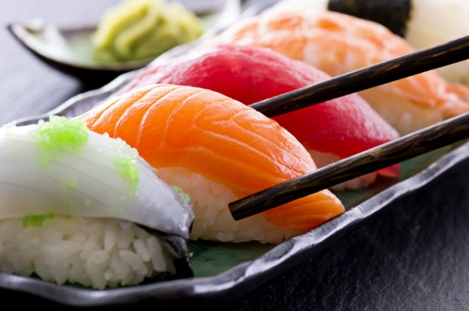
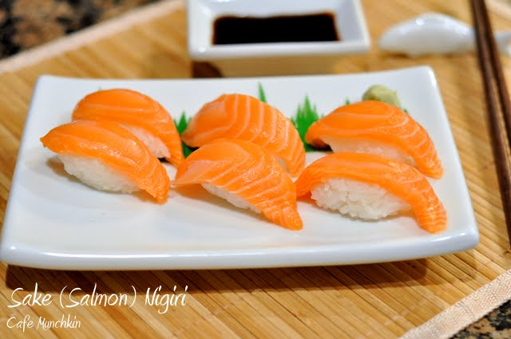
Нігірі
Якщо бути більш точним, нігірі - це вид суші, що представляє собою смужку сирої риби, які подаються на стіл згорнутими в рулетики з холодного клейкого рису, і зазвичай в комбінації з морськими водоростями. Вибір продуктів для нігірі досить великий, але в основному використовуються краби, гострий тунець і креветки.

Slide 6
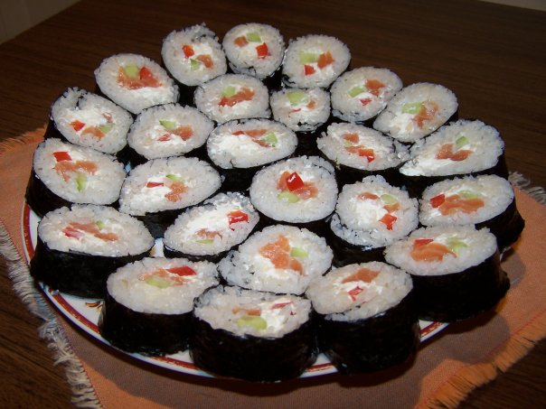
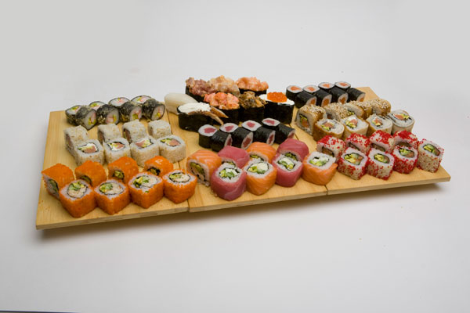
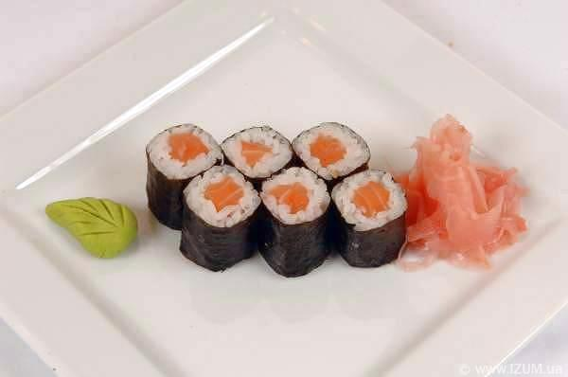
Маки
Маки - один з найчудовіших видів суші. На перших порах безліч новачків хочуть спробувати вегетаріанські рулетики, які, на мою думку, є досить невмілою формою маки. Найкращі маки робляться з шматочків риби, крабів або креветок, змішаних в соусі «темпура» зі шматочками авокадо, огірків та інших овочів, загорнутих в пластинки рису або морських водоростей. Структурна комбінація ніжної сирої риби, свіжого соусу «темпура» і овочів дає чудовий смак.

Slide 7
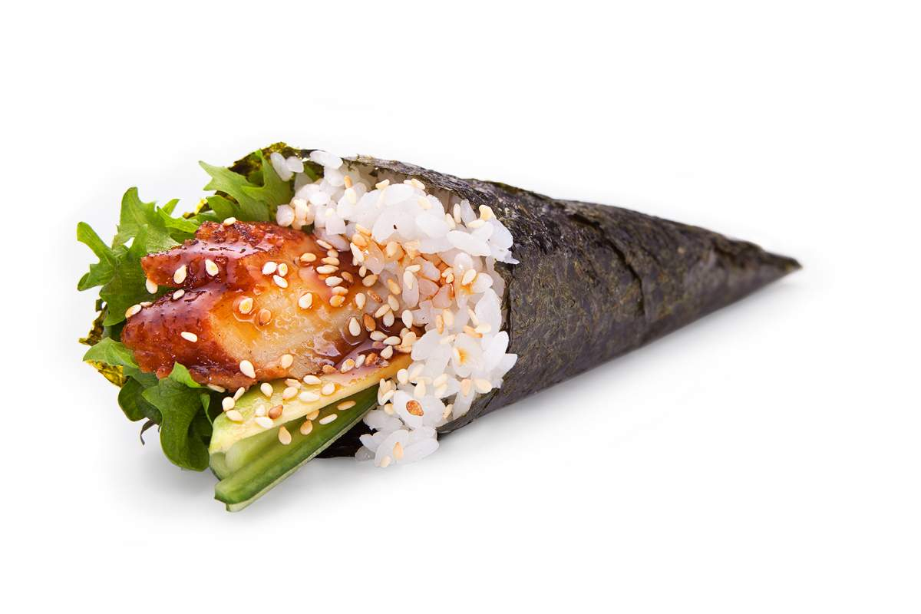
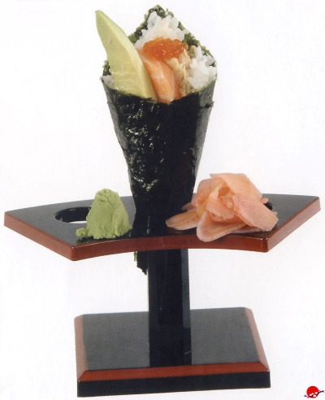
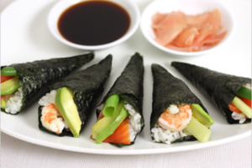
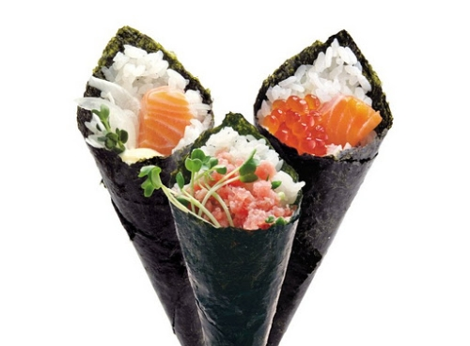
Конуси
Коне - це насправді маки, які не порізані на скибочки. Як і випливає з назви, за формою цей вид суші є конус, і подається з тими ж інгредієнтами, що і маки. Різниця полягає в тому, що їх їдять руками, а не паличками.

Slide 8
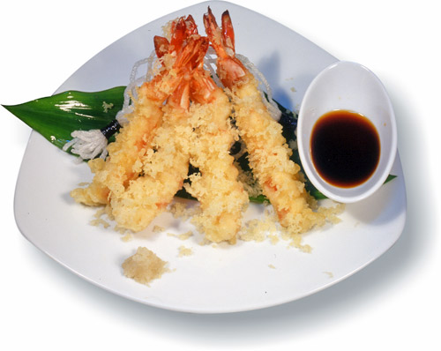
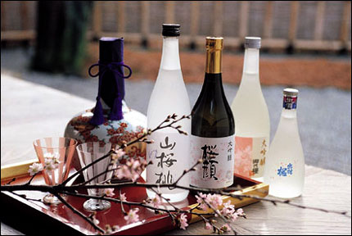
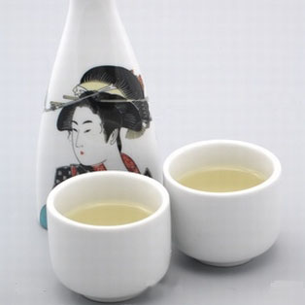
Етикет прийому суші
Що п'ють з суші
Добавки до суші
Традиційним напоєм, що подається разом з суші, є саке. Саке - біле вино, зроблене з збродженого рису і яке краще всього подається підігрітим до температури десь між кімнатною і температурою кипіння. У будь-якому випадку, саке не для всіх, оскільки, як і в суші, у нього специфічних смак. Хорошою альтернативою саке є хороше холодне пиво. Хорошим японським пивом є «Саппоро» (Sapporo) - біле пиво, що подається в красивому високому сріблястому келиху. Ще одним популярним пивом є «Кирин» (Kirin) - досить відомий сорт пива, який вариться по всьому світу.
Темпура (tempura) - це відмінний вибір. Добавка складається з овочів, креветок або крабів, підсмажених в дуже смачне спеціальному тесті, зробленому з води, борошна та яєць. Ще однією популярною і смачною добавкою є смажені у фритюрі крабові коржі. Взагалі кажучи, у суші відмінна начинка, але смачні добавки завжди краще спробувати перед основною стравою.

Slide 9
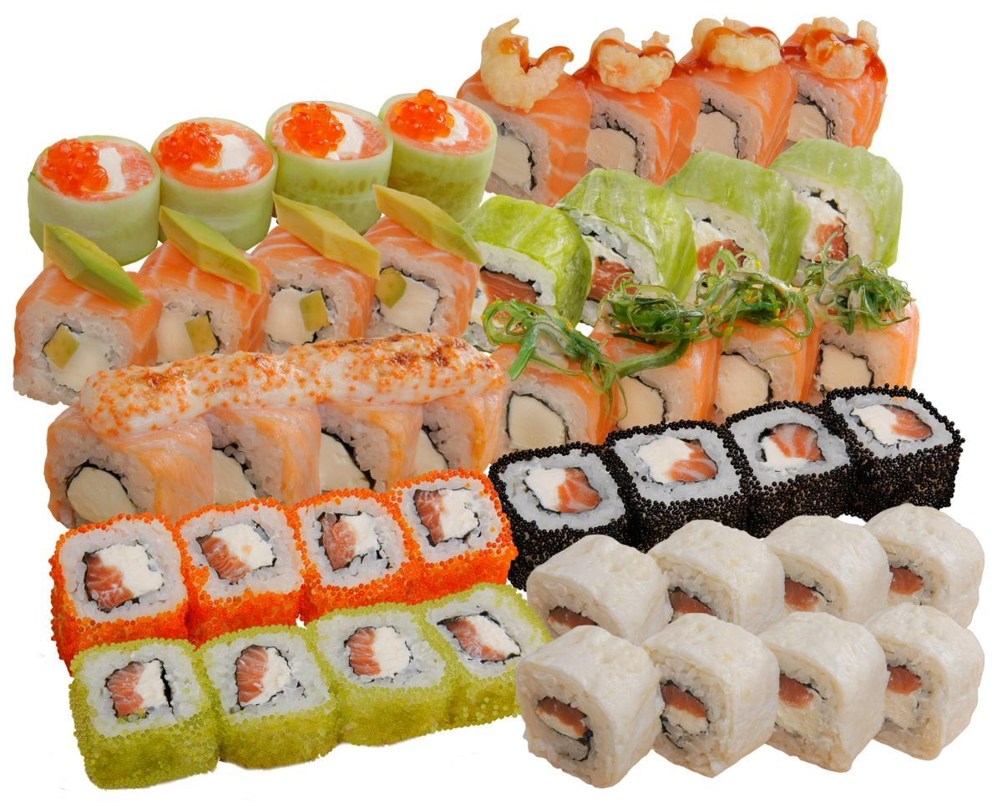
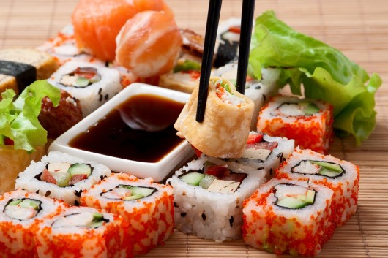
Висновок
Отже,японці-своєрідна нація,яка має свою унікальну культуру і,звичайно,неперевершену і удосконалену кулінарію. Безліч кухарів світу щодня готують на своїх кухнях вишукані страви Японської кухні. Вони намагаються передати той недзвичайний смак,ту тонкість певної страви. Та лише одиниці кухарів можуть приготувати страву японського походження так,як воно належить.Японці готують свої страви,вкладаючи в них частинку себе та намагаються знайти підхід до кожного,хто коштує їхні страви. На мою думку,кожна людина повинна спробувати на власний смак найпопулярнішу страву Японської кухні-суші та відчути її неповторність і оригінальність.

Slide 10
Джерела
https://www.google.com.ua/
http://sushistudiya.rv.ua/index.php/vid
http://vorobus.com/2011/02/yaponska-kuhnya-filosofiya-i-tradytsiji.html
http://idndist.lp.edu.ua/moodle/library/books/0003/HKJ/kuchnia/index.htm

Slide 11
ДЯКУЮ
ЗА УВАГУ

